Slide 1


TST-GESTÃO
Gestão de pacientes, terapias e indicadores assistenciais em uma única plataforma local, segura e profissional.
Apresentação demonstrativa · dados fictícios

Slide 2
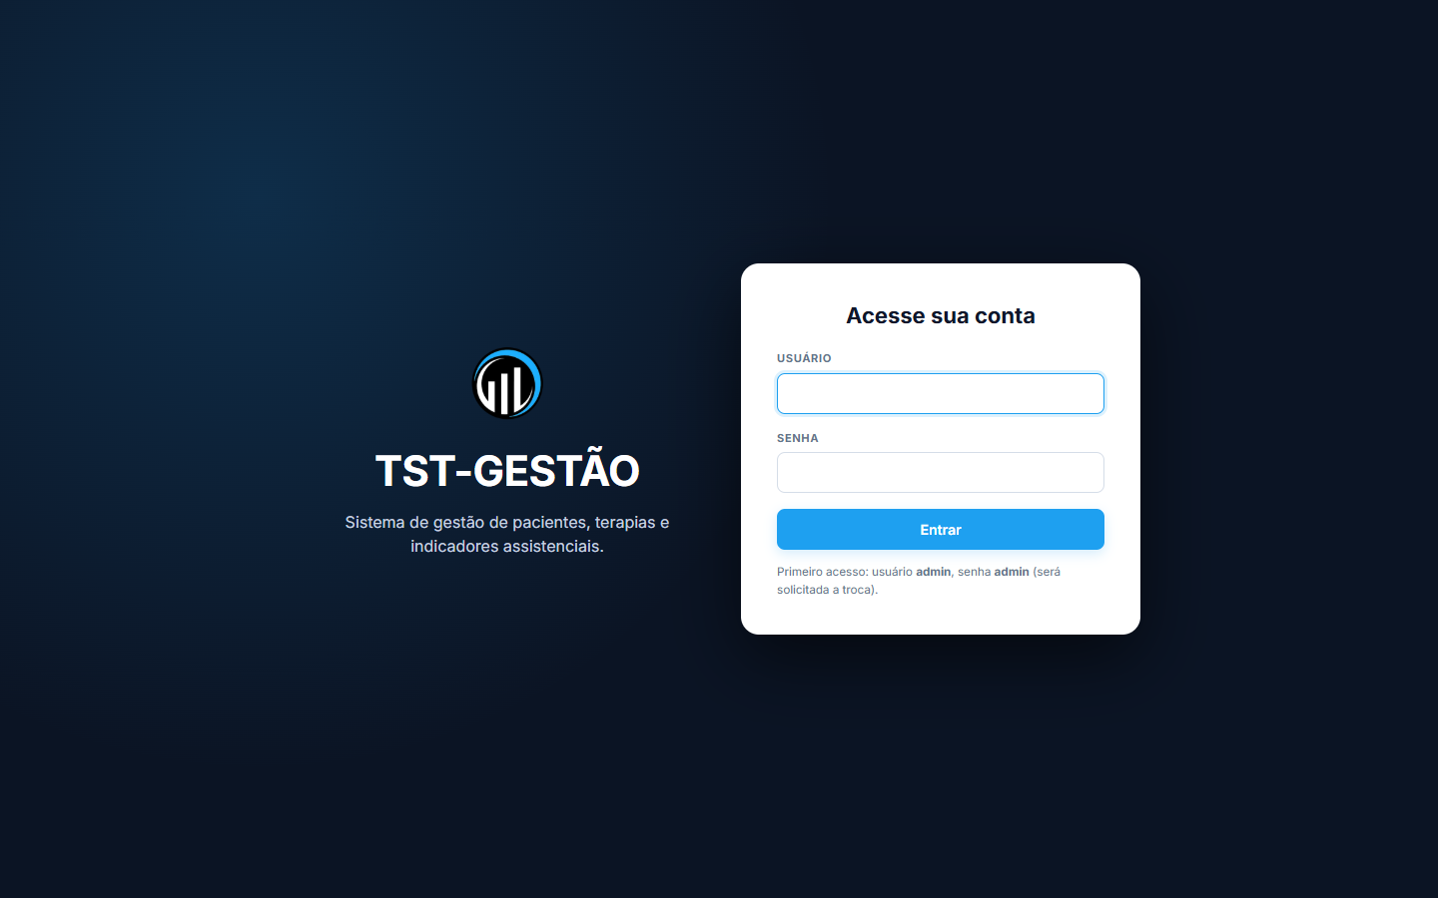
Acesso seguro por login
01
▸ Tela de login corporativa com a identidade TST
▸ Senhas protegidas por hash; troca obrigatória no 1º acesso
▸ Proteção contra requisições forjadas (CSRF)
▸ Atalho na Área de Trabalho e ícone na bandeja do Windows — sem terminal

Slide 3
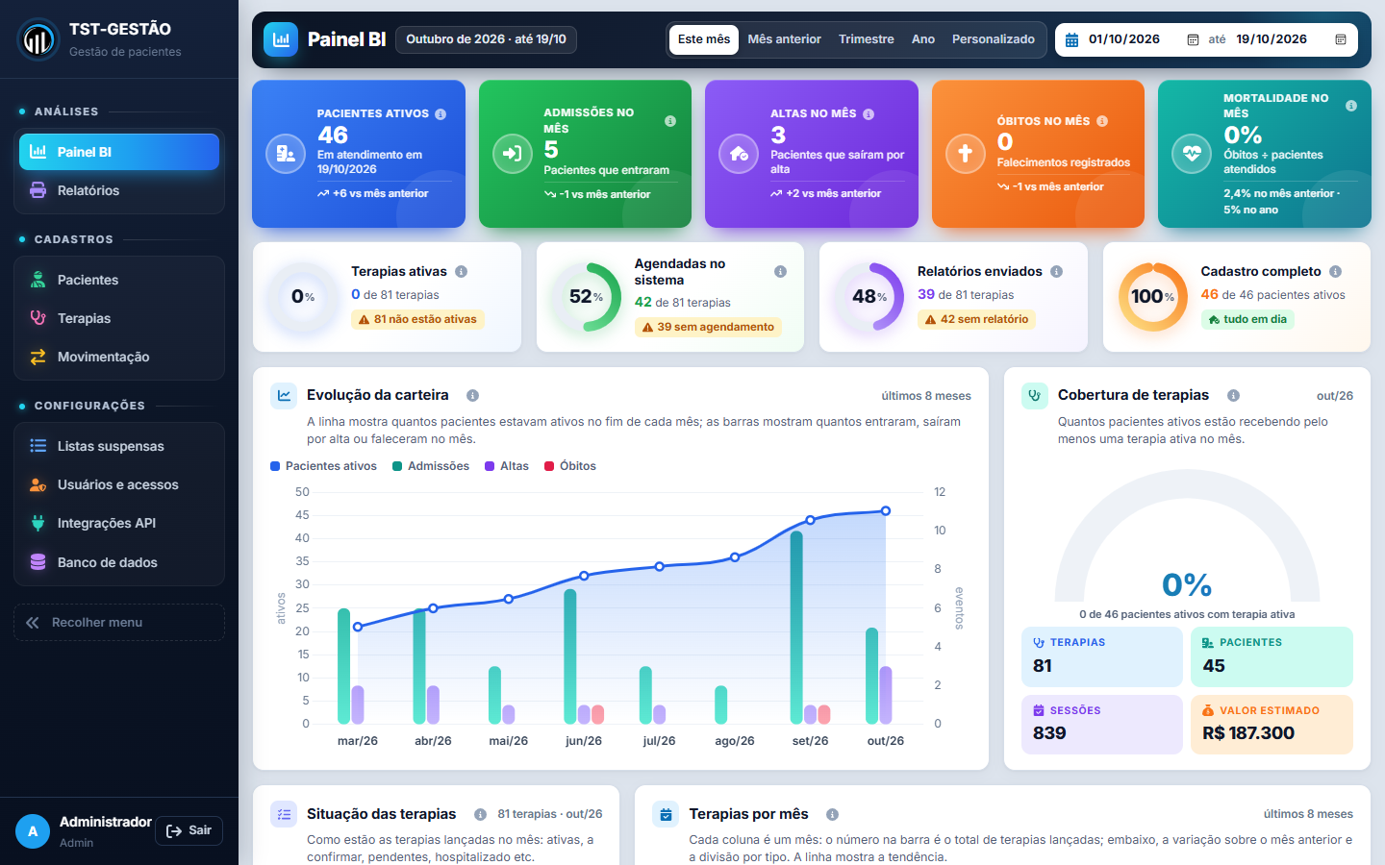
Painel BI — visão executiva
02
▸ Pacientes ativos, admissões, altas e óbitos por dia, mês e ano
▸ Taxa de mortalidade mensal e anual
▸ Data de referência ajustável para qualquer período

Slide 4
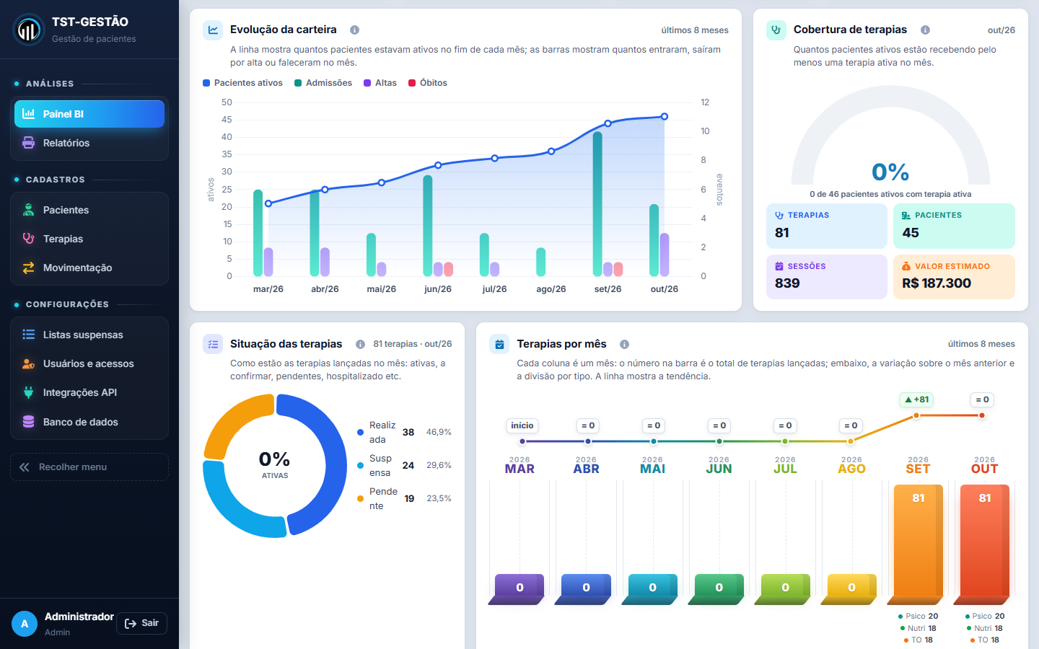
Pendências e motivos de alta
03
▸ Pendências por terapia no mês: Psico, Nutri, TO, Fono e Fisio
▸ Principais motivos de alta (dia, mês ou ano)
▸ Complexidade com percentual (Básico / Intermediário / Intensivo)
▸ Pacientes por faixa etária e idade média

Slide 5
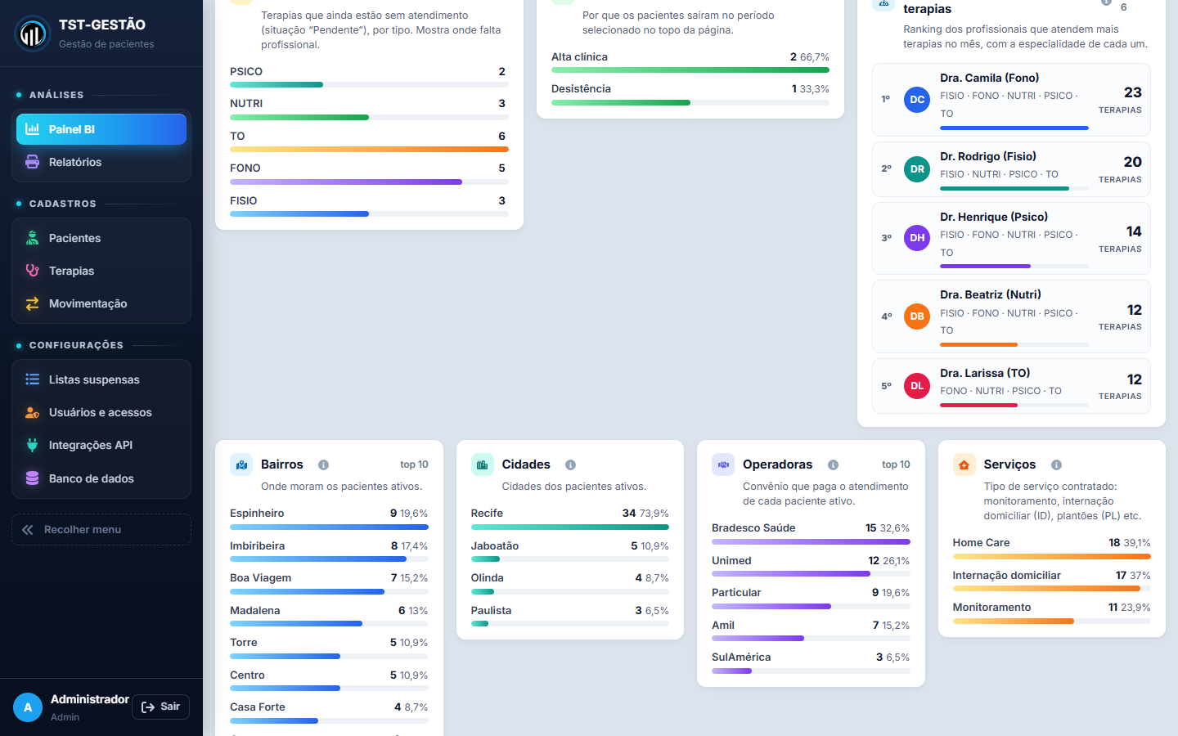
Perfil da carteira de pacientes
04
▸ Pacientes por bairro, cidade e diagnóstico
▸ Pacientes por serviço e por operadora de saúde
▸ Cruzamento serviço × operadora

Slide 6
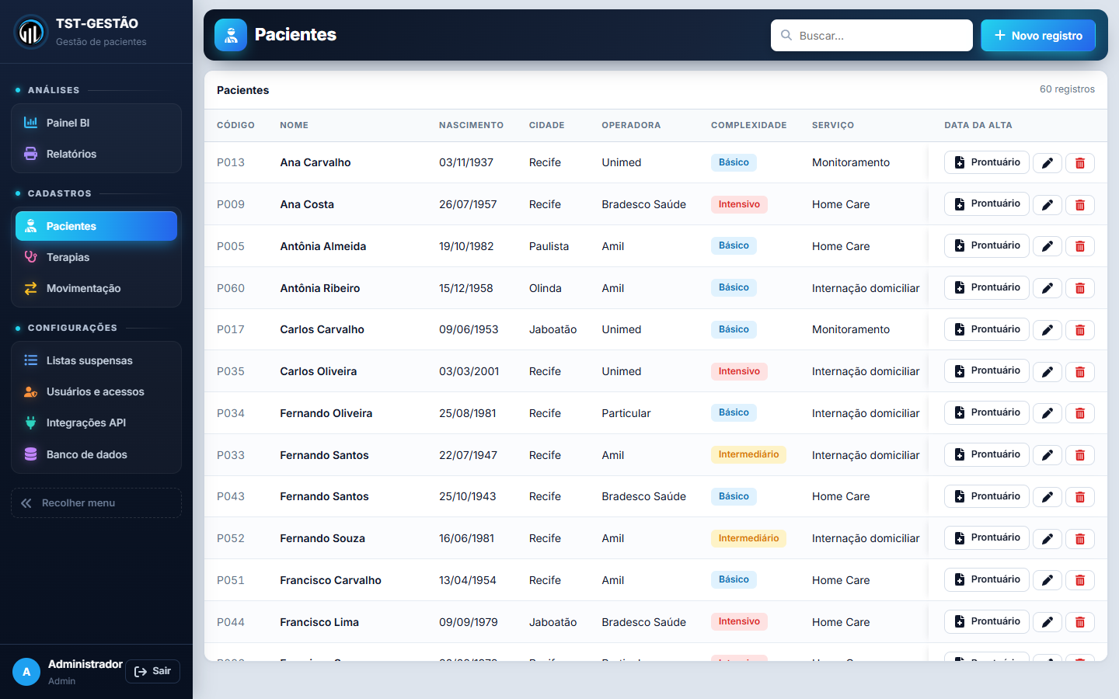
Cadastro de pacientes
05
▸ Busca instantânea por código, nome, bairro, cidade ou diagnóstico
▸ Acesso direto ao prontuário em cada linha
▸ Permissões: consulta, operador, gestor e admin

Slide 7
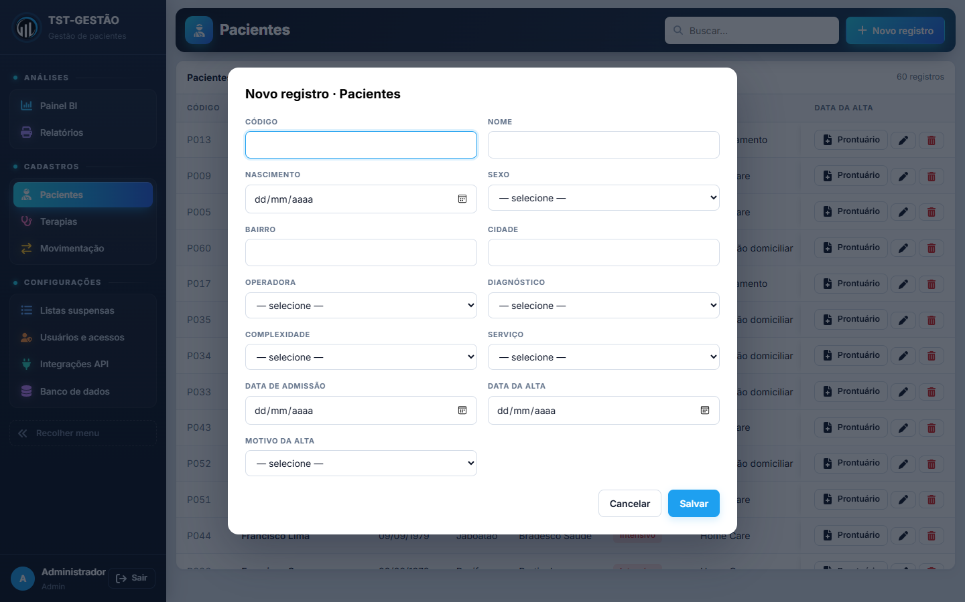
Formulário com listas suspensas
06
▸ Operadora, diagnóstico, complexidade e serviço padronizados
▸ Validação de datas e campos obrigatórios
▸ Admissão e alta geram a movimentação automaticamente

Slide 8
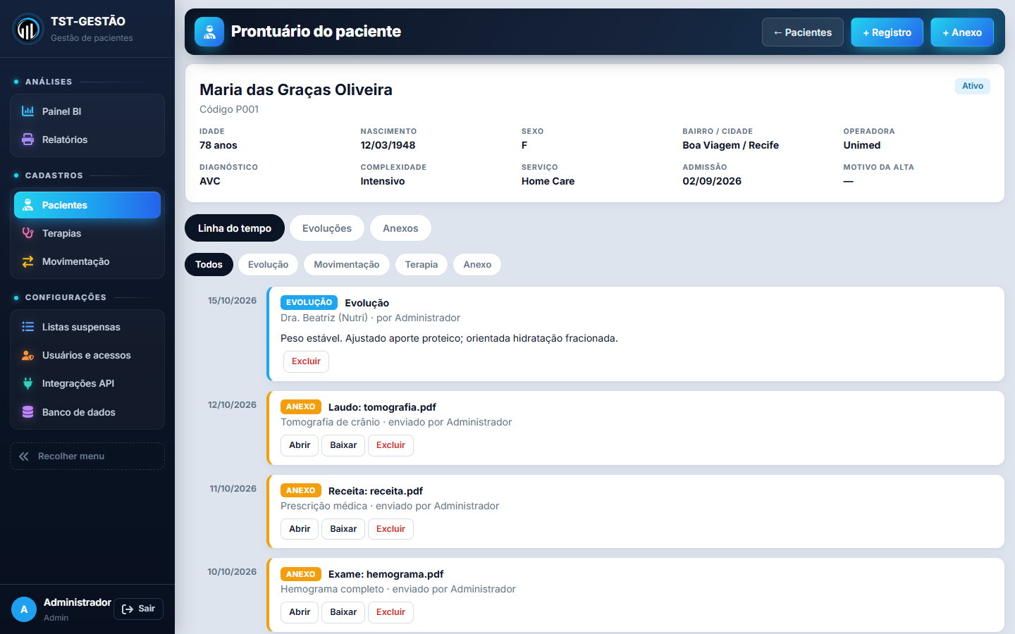
Prontuário e linha do tempo
07
▸ Ficha completa do paciente com idade e situação
▸ Evoluções, movimentações, terapias e anexos em ordem cronológica
▸ Filtros por tipo de registro
▸ Cada registro guarda autor e data/hora

Slide 9
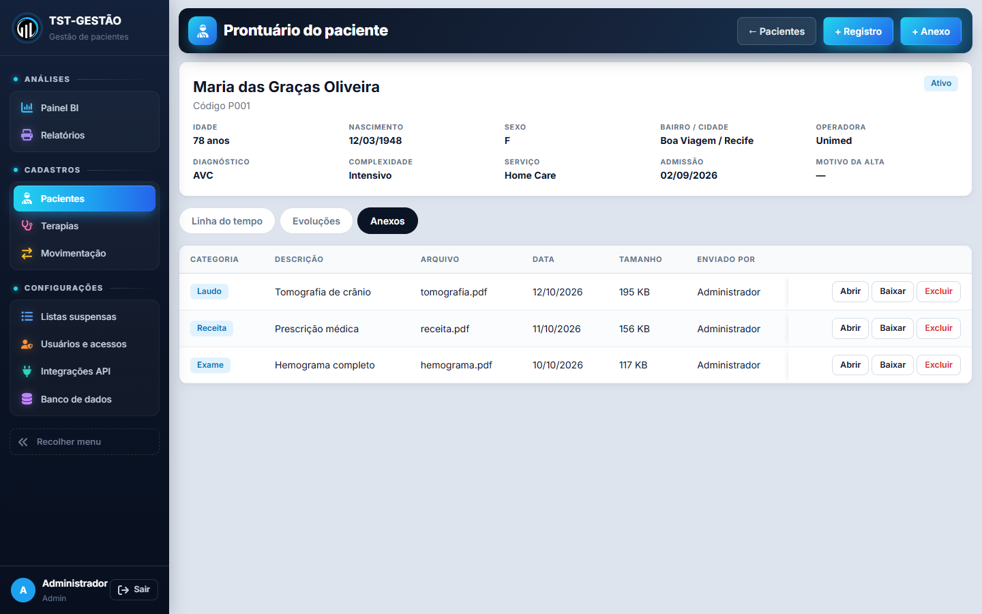
Documentos, exames e receitas
08
▸ Anexe PDF, imagens, Word e Excel (até 20 MB)
▸ Categorias: Documento, Exame, Receita, Laudo, Relatório, Outros
▸ Abrir/baixar apenas com login; arquivos validados por tipo

Slide 10
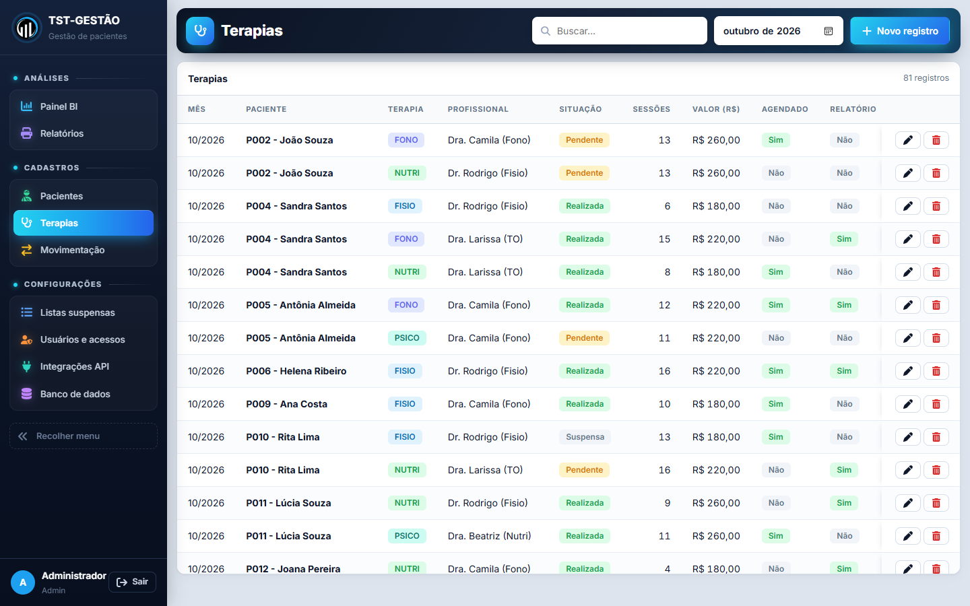
Terapias por paciente × mês
09
▸ Modalidade, empresa, profissional, situação e frequência
▸ Sessões, valor, agendado e relatório
▸ Filtro por mês e busca rápida

Slide 11
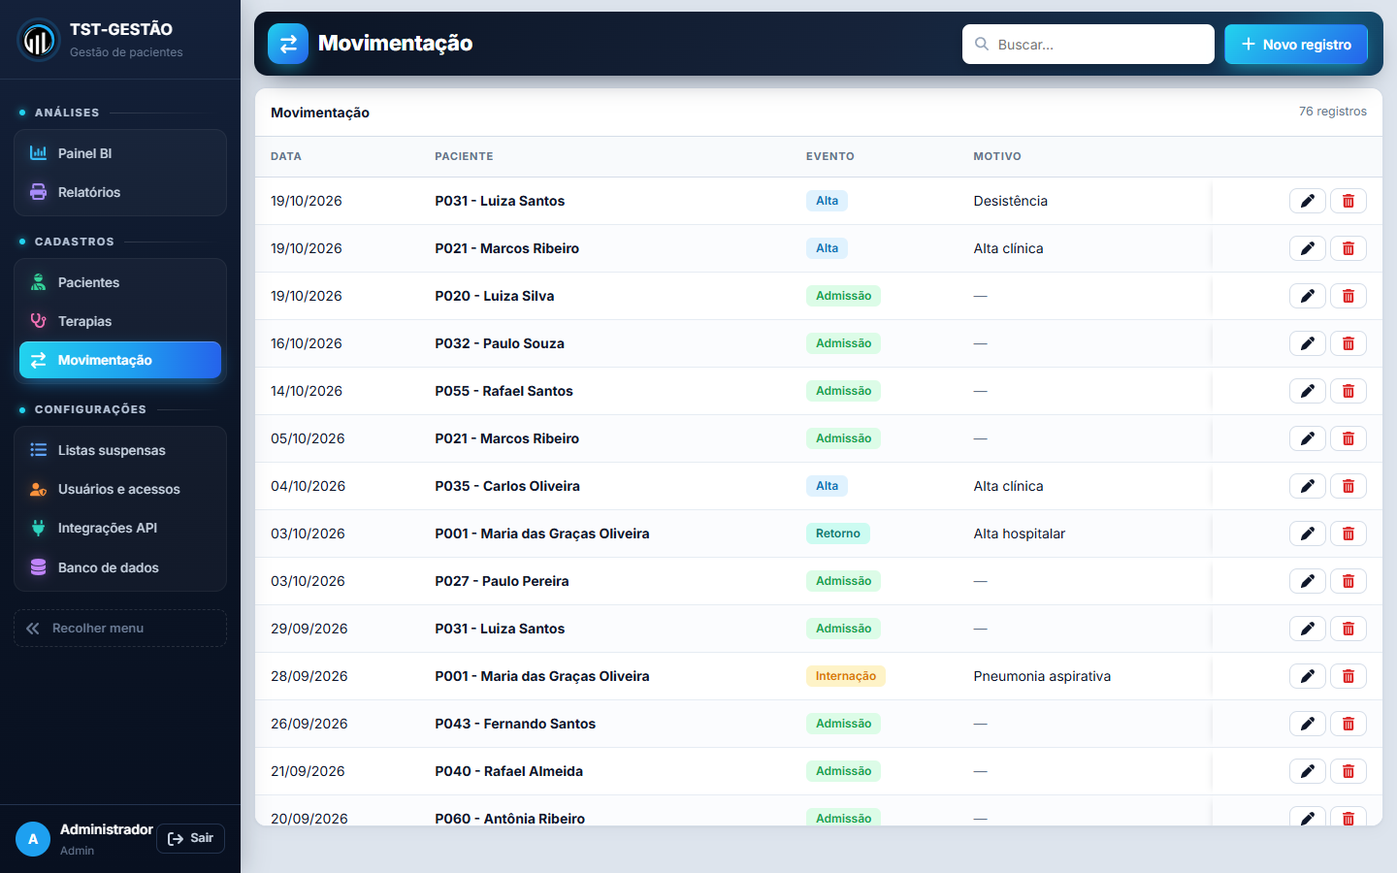
Movimentação de pacientes
10
▸ Admissão, alta, óbito, internação e retorno
▸ Base dos indicadores de altas, admissões e mortalidade
▸ Registrar o evento atualiza o paciente

Slide 12
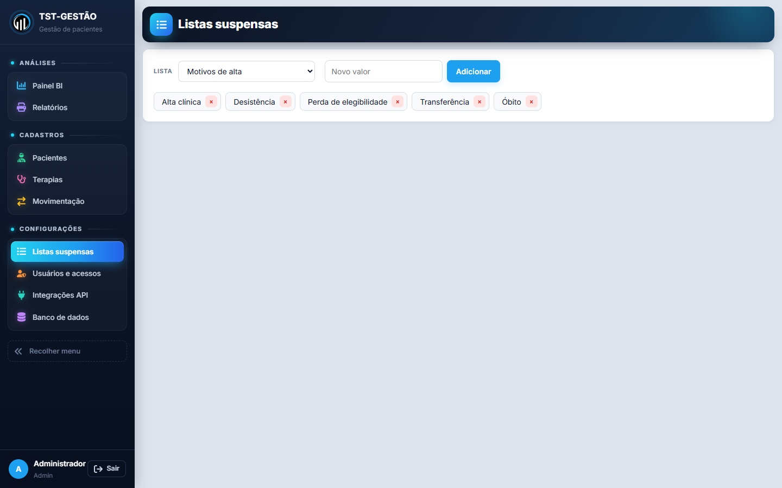
Listas suspensas configuráveis
11
▸ Operadoras, empresas, profissionais, diagnósticos, motivos de alta, serviços e mais
▸ Gestores adicionam ou removem opções sem suporte técnico

Slide 13
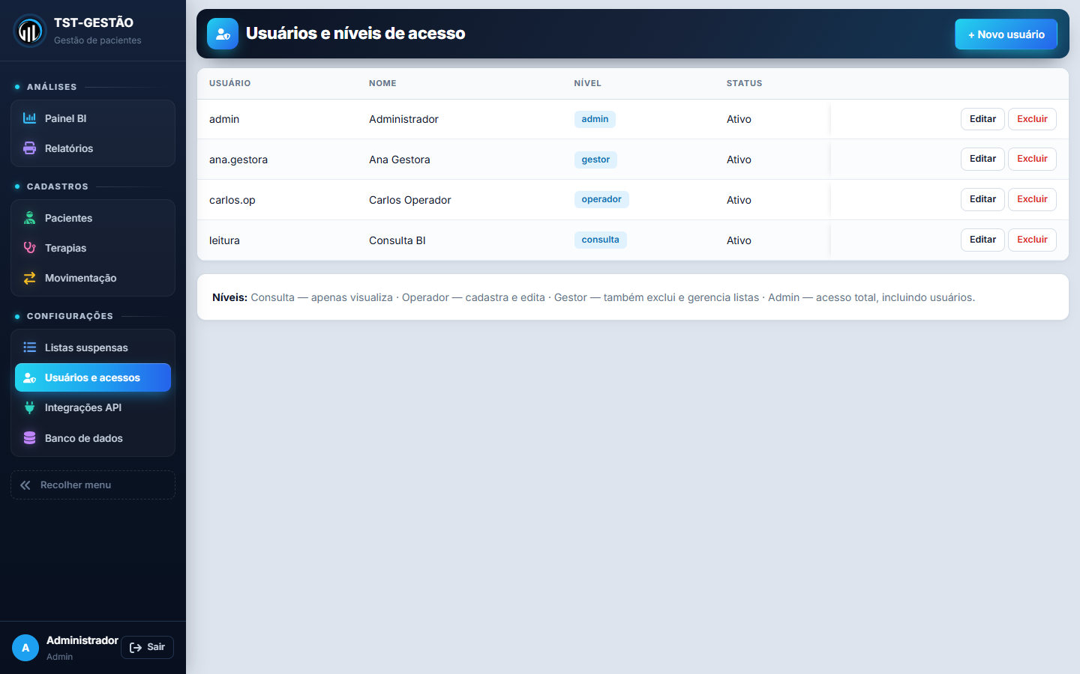
Usuários e níveis de acesso
12
▸ Consulta · Operador · Gestor · Admin
▸ Ativação/desativação e redefinição de senha
▸ Proteção contra remover o último administrador

Slide 14
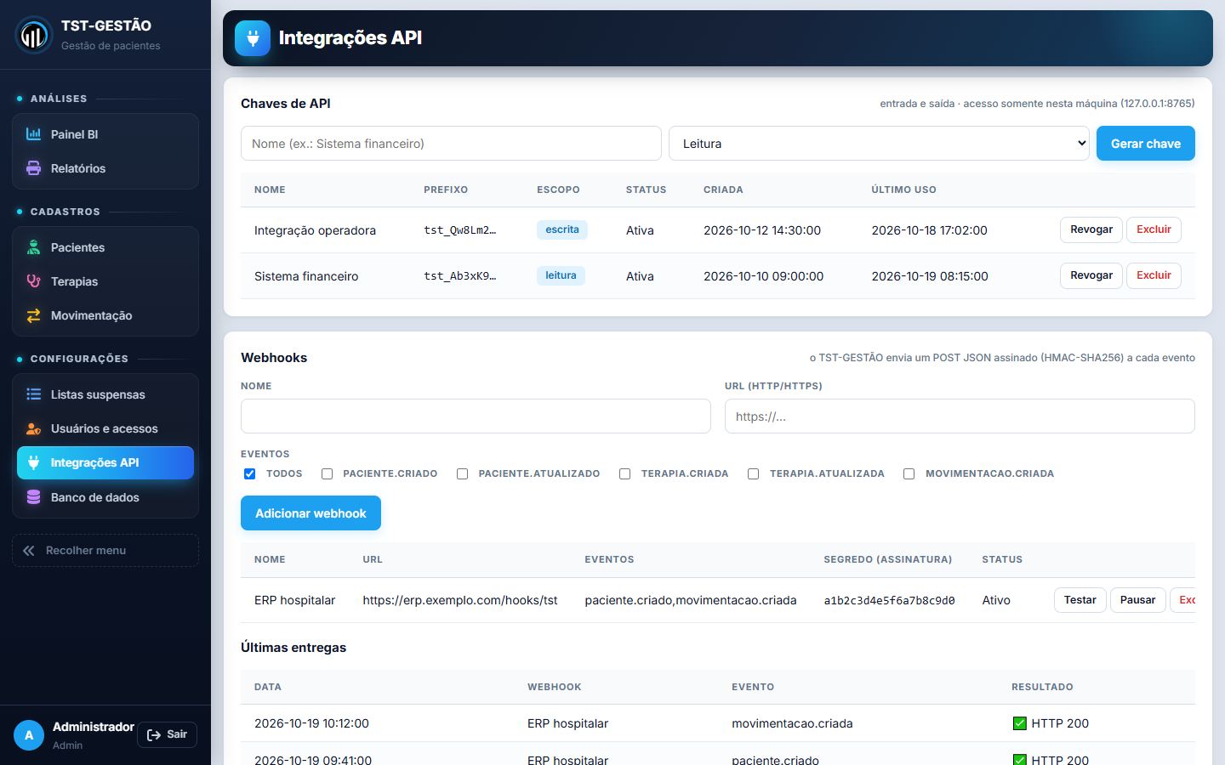
Integrações por API — chaves e webhooks
13
▸ Chaves de API com escopo de leitura ou escrita
▸ Webhooks assinados (HMAC-SHA256) com histórico de entregas
▸ Acesso restrito à máquina local (127.0.0.1)

Slide 15
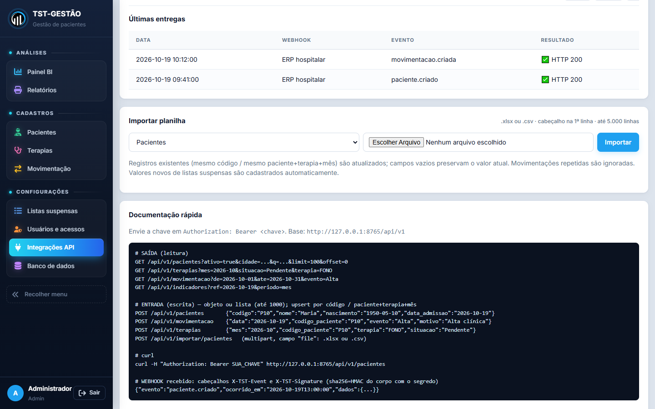
Importação de planilhas e documentação
14
▸ Importe Excel/CSV de pacientes, terapias e movimentações
▸ Relatório de linhas criadas, atualizadas e com erro
▸ Exemplos prontos de uso da API na própria tela

Slide 16
Obrigado!
TST-GESTÃO · Sistema local com SQLite, painel BI, prontuário e integrações por API.
Abra pelo atalho TST-GESTÃO · Primeiro acesso: admin / admin

